Slide 1
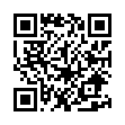
Об утверждении Правил и условий проведения аттестации педагогов
https://adilet.zan.kz/rus/docs/V1600013317
Notes:
1
1

Slide 2
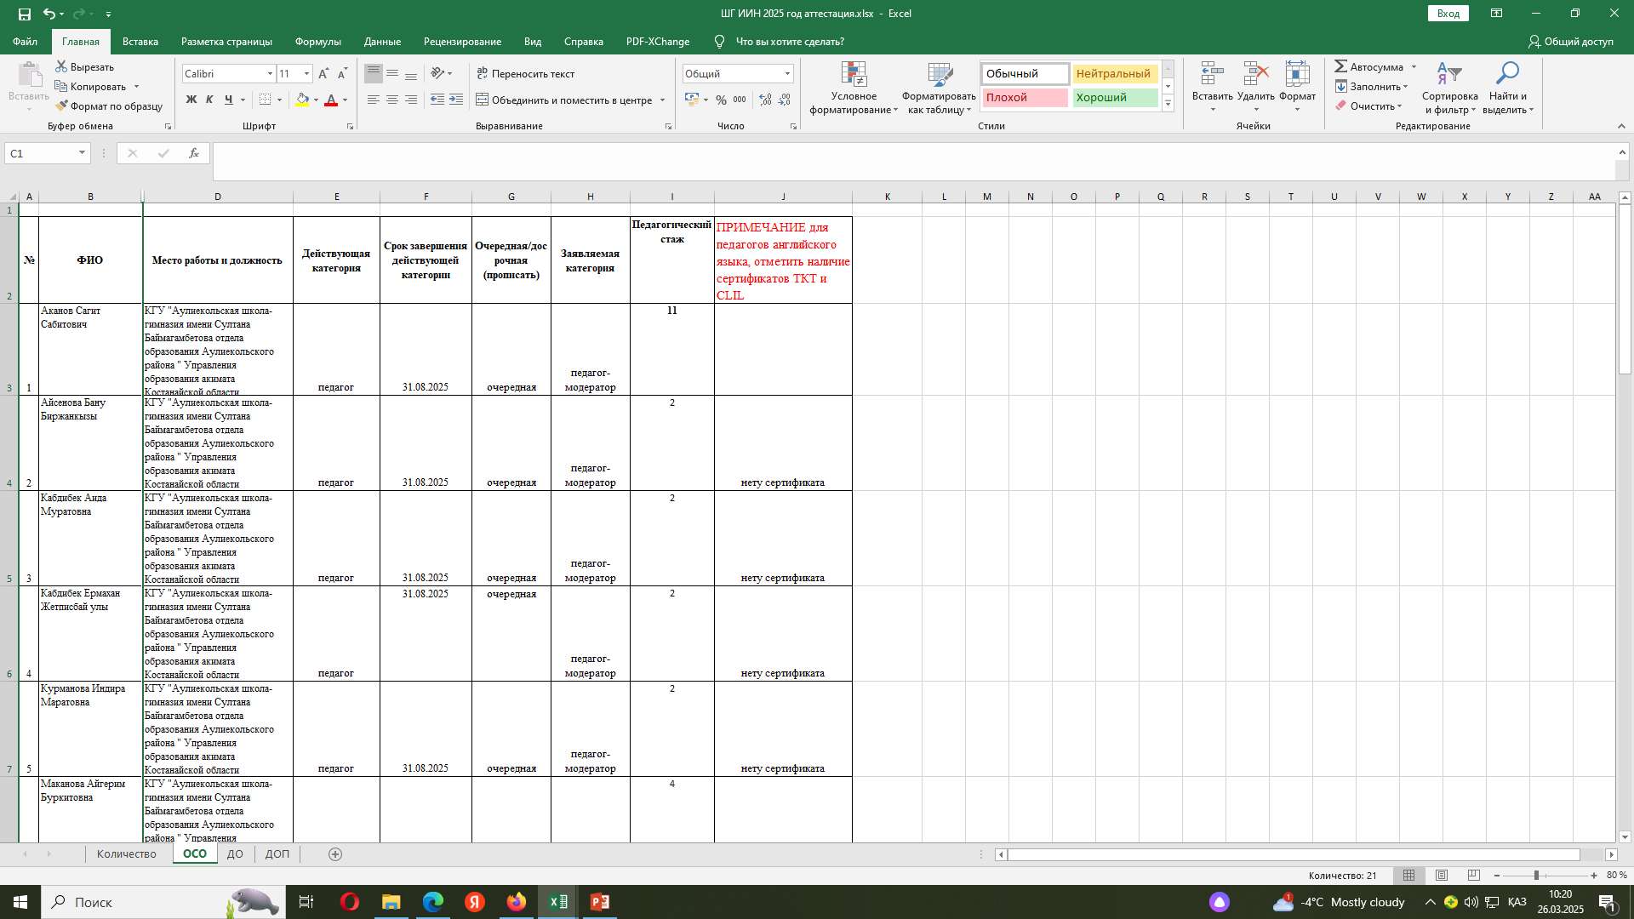
Аттестация учителей

Slide 3
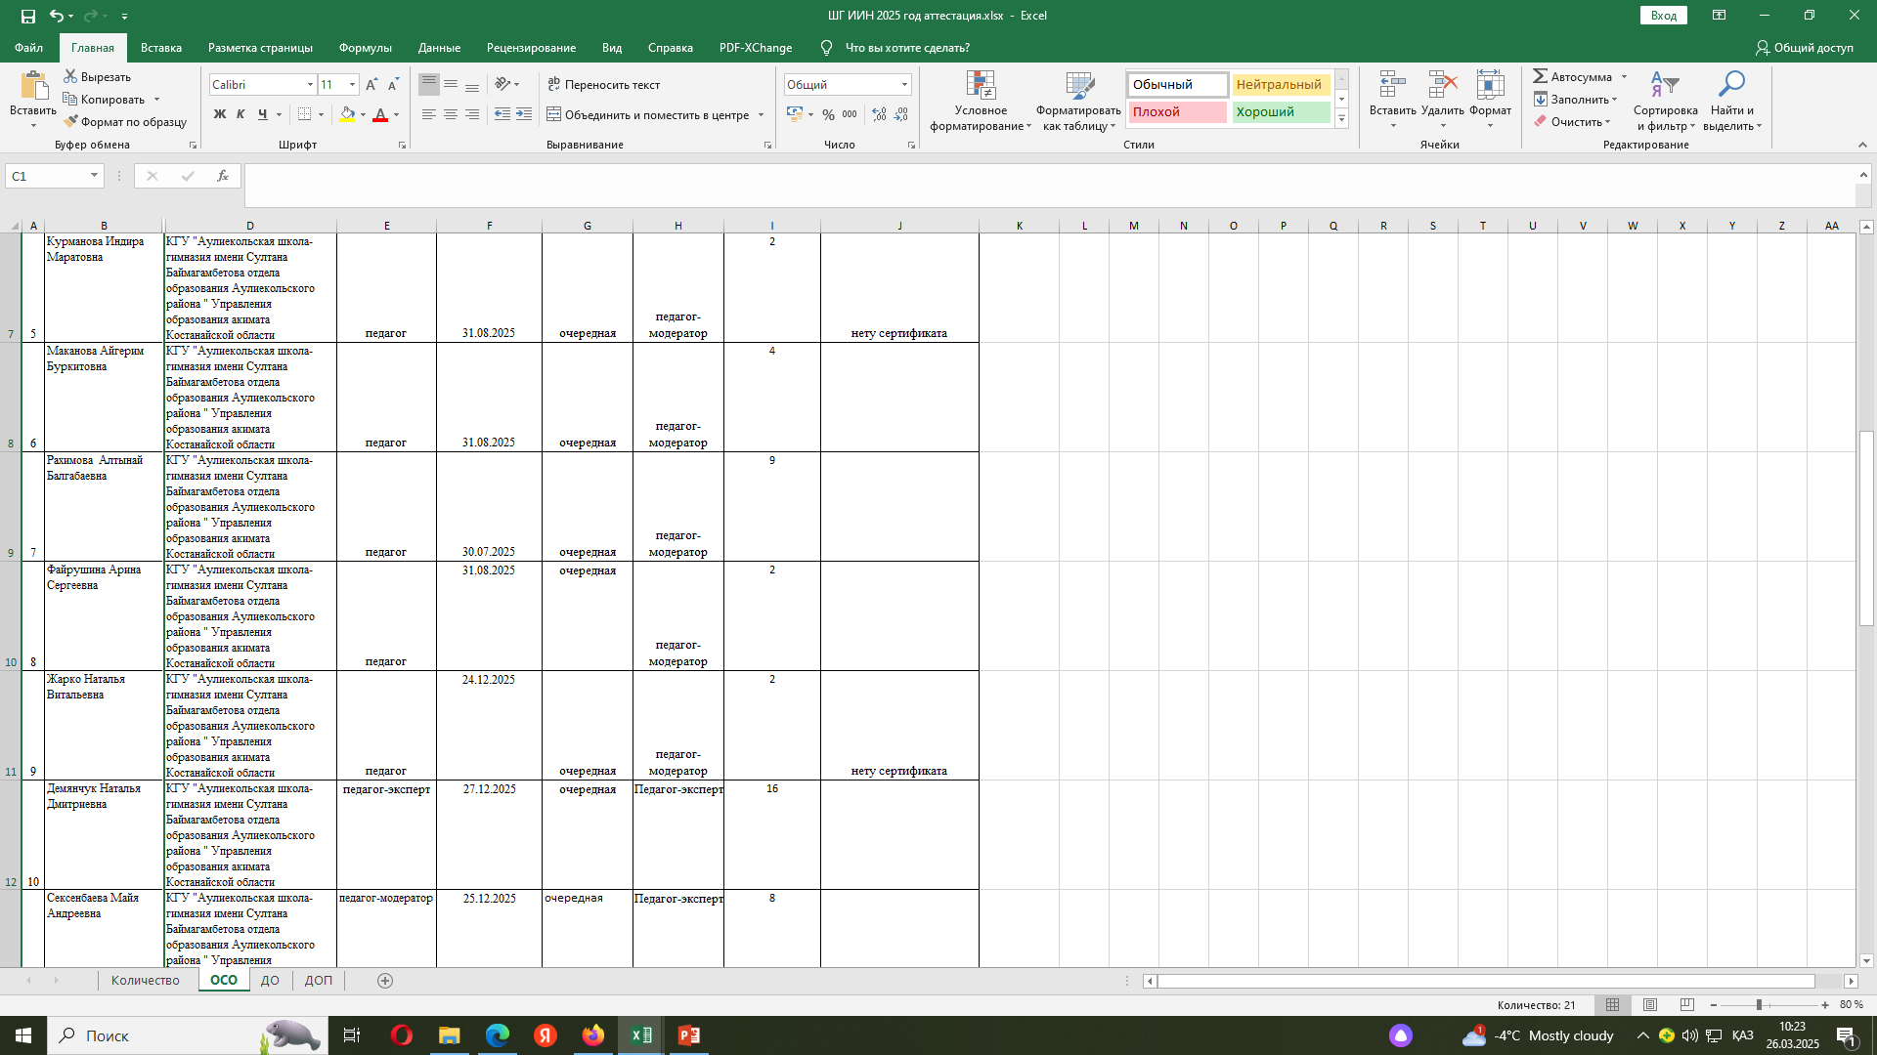

Slide 4
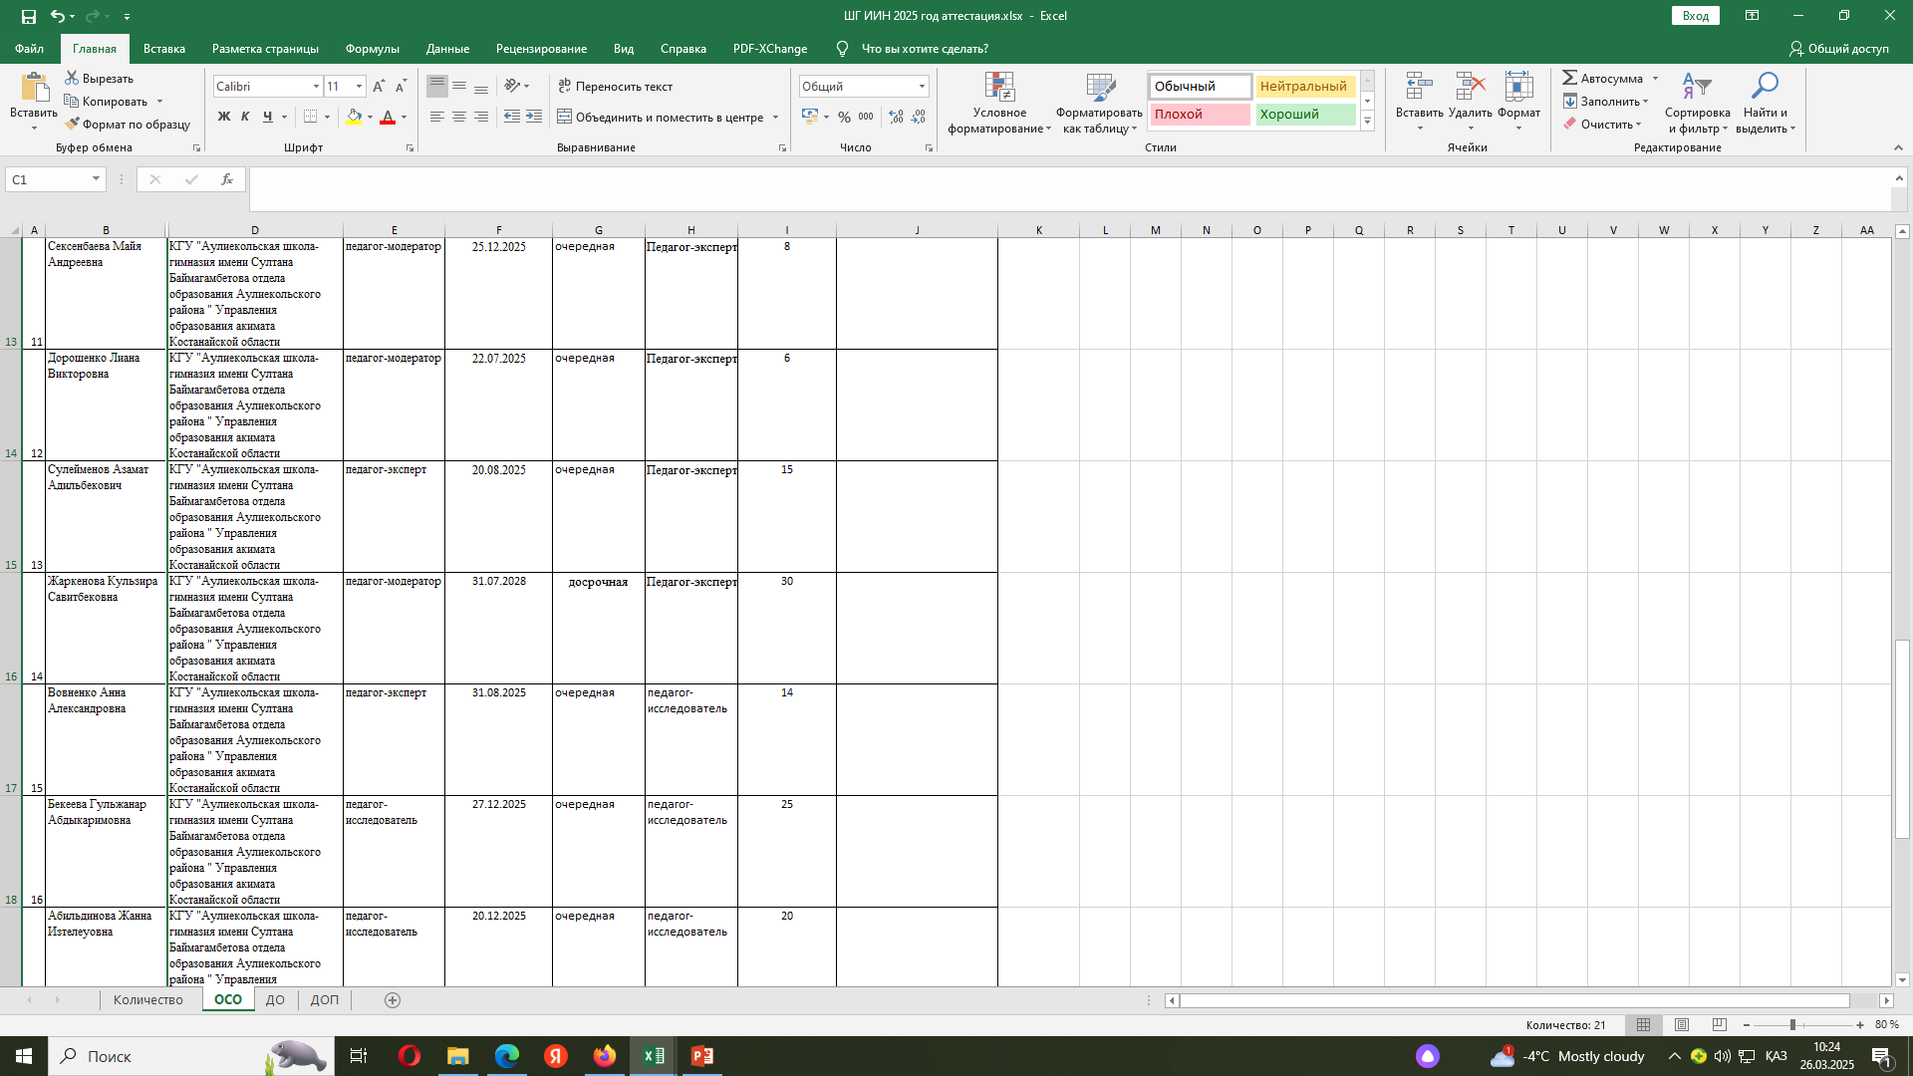

Slide 5
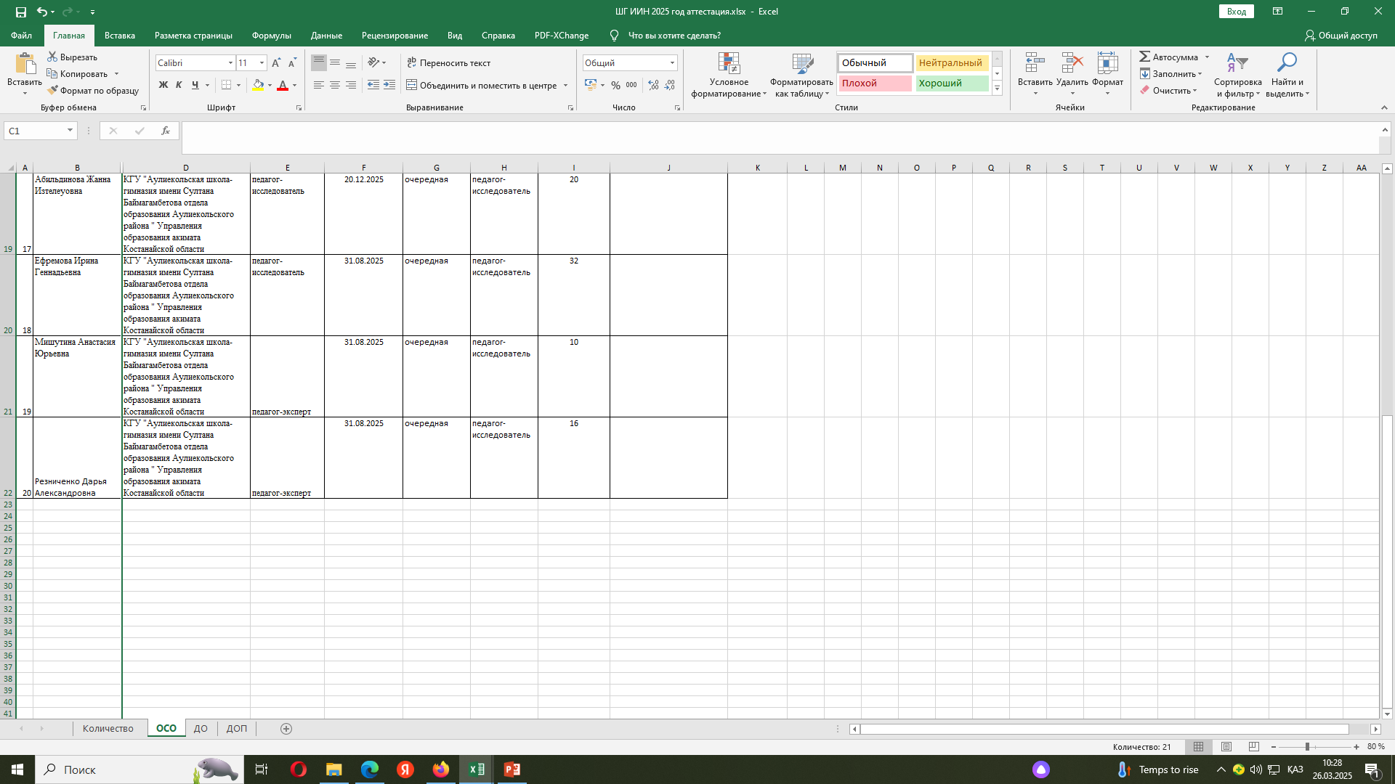

Slide 6
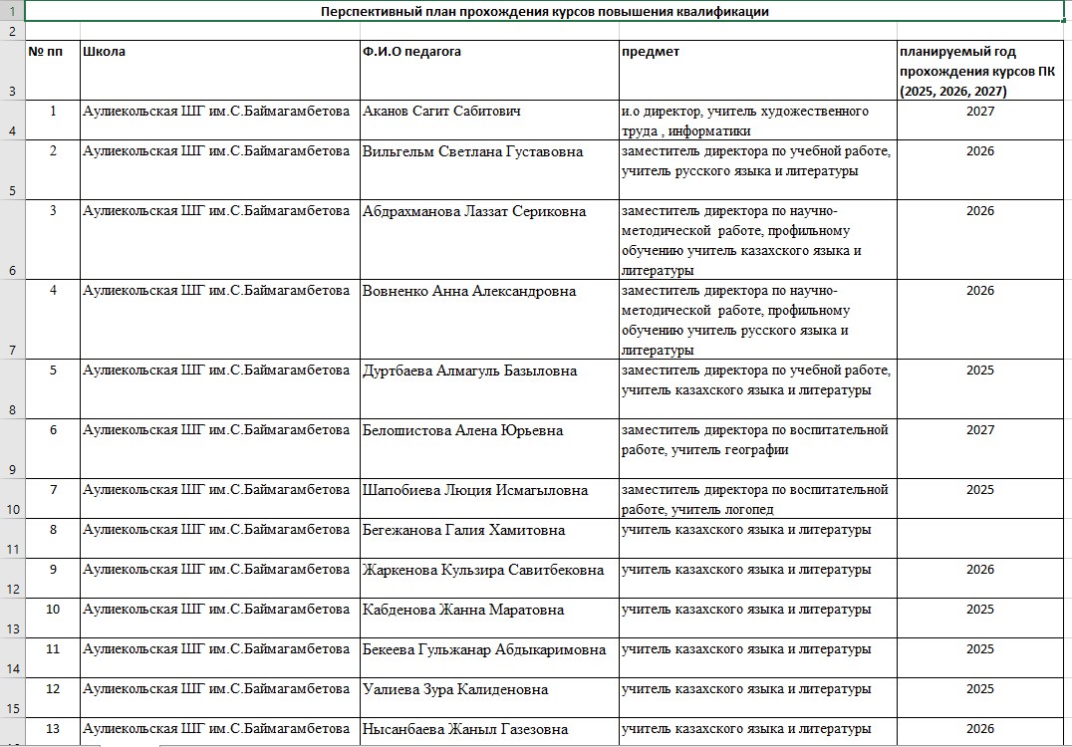
Перспективный план прохождения курсов повышения квалификации

Slide 7
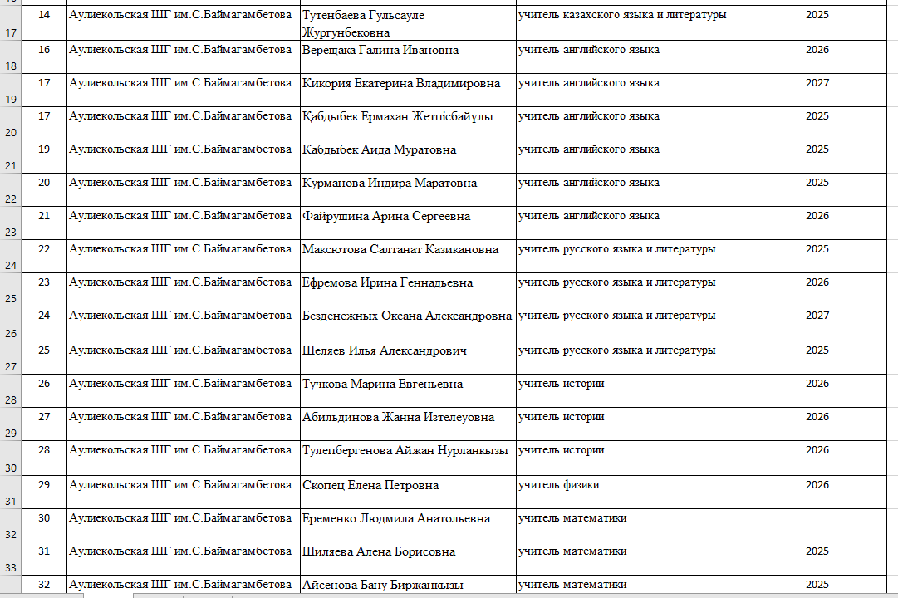

Slide 8
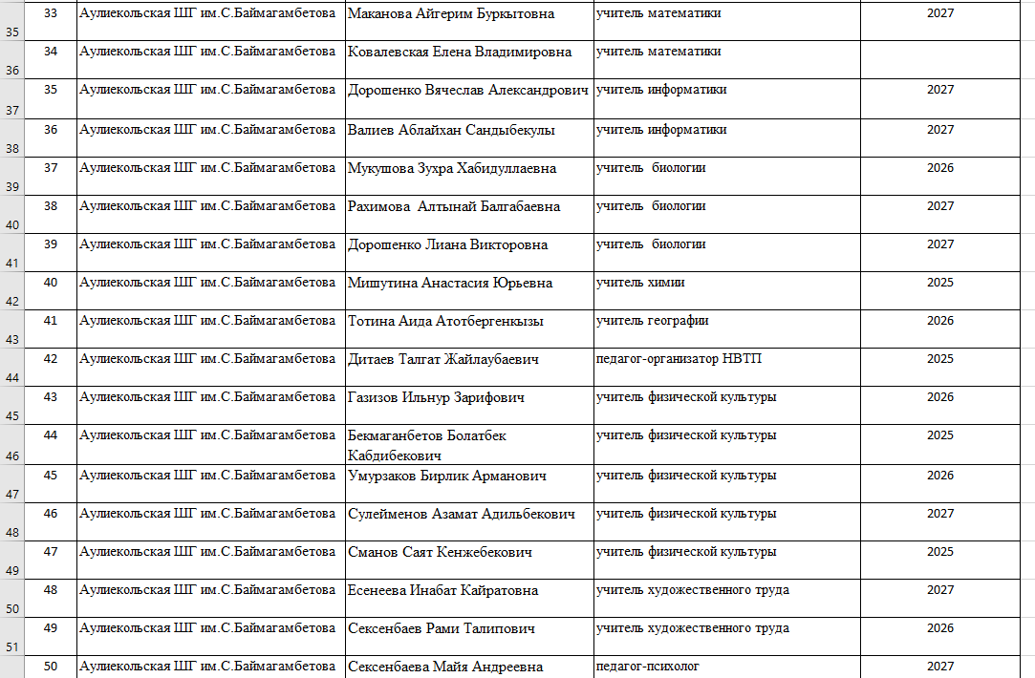

Slide 9
